Slide 1
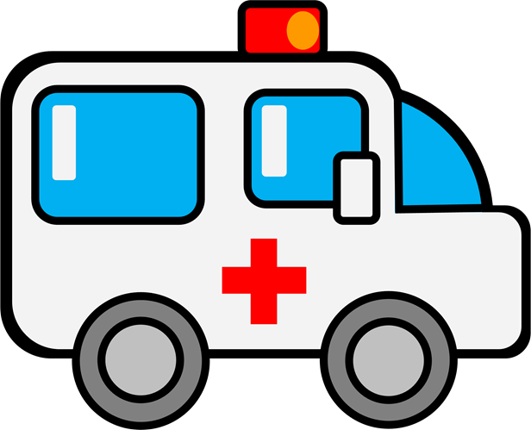
讓出一條「聲」路
1410731030洪翊豪
1410731034陳育銘
1410731036陳郁豪
1410731037焦台盛
1410731040簡名益

Slide 2
01.作品主題說明
05.使用情境
02.作品特色
06.商業模式
目錄
content
03.設計理念
07.預期成果
04.架構說明
08.開發工具說明

Slide 3
PART ONE
作品主題說明
01

Slide 4
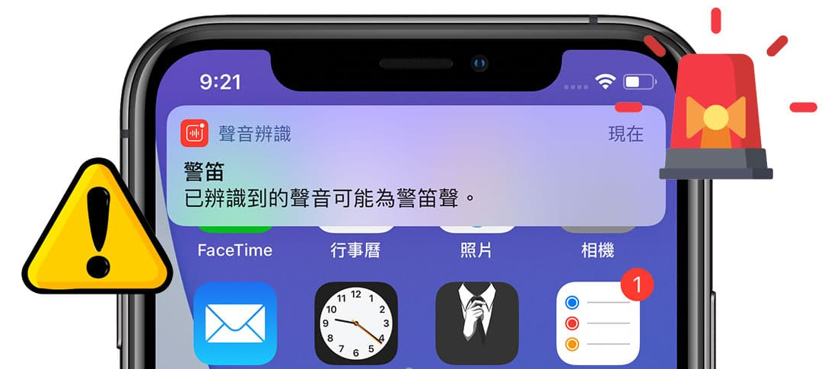
作品主題說明
系統背景
iPhone聲音辨識
2020年蘋果公司在IOS14上新增了語音辨識的功能，雖然能夠辨識警笛聲，但仍無法判斷其聲音位置、行進方向等問題。
因此我們想開發救護車行進方向與速度辨識系統，作品透過多個收音點來進行救護車位置、行進方向的判別。
自動識別火警、警笛、門鈴、嬰兒哭鬧等聲音
Notes:
近年人工智慧(AI)高度發展，衝擊到了各個應用領域，而深度神經網路(DNN)快速的發展讓語音辨識與影像辨識的效能有了巨大的進步。

Slide 5
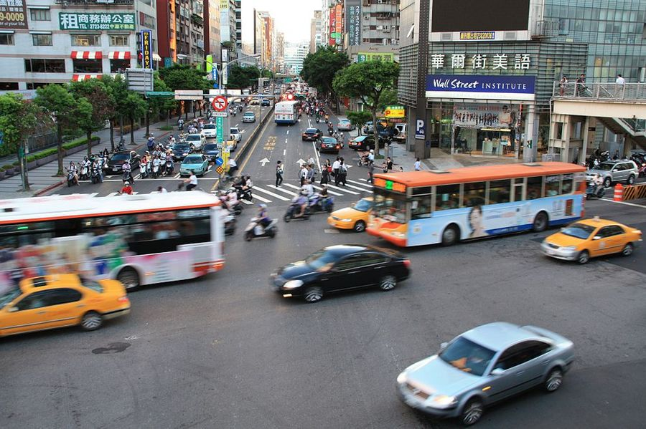
作品主題說明
系統動機
在馬路上騎車或開車，時常會聽見救護車、警車、消防車等的警笛聲，但在道路上可能會受到其他因素干擾，而無法在第一時間判斷出警笛的方位並讓道，導致延誤出勤任務。
Notes:
為避免此情況發生，我們希望做出一個裝置，能放在各個十字路口或重大道路中，來輔助用路人能適時做出正確的避讓決策保障雙方的用路安全。
(例：雨聲、汽機車雜音及其他噪音)

Slide 6
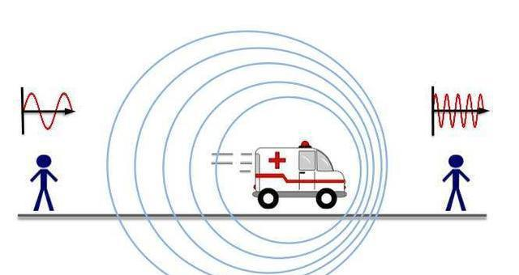
作品主題說明
系統目的
當警笛聲受到各種環境音或噪音干擾，人耳無法準確辨別出警笛聲方向時，可透過機器學習讓系統針對特定聲音的特徵進行訓練，進而能判斷出警笛聲。
Notes:
並藉由「都卜勒效應(Doppler effect)」，推算出警笛聲「行進方向」與「距離」，讓駕駛及時根據裝置提示得知是否有避讓必要，以及正確的避讓方式，幫助駕駛人判斷是否有需要迴避的緊急事件，避免延誤緊急任務的執行。

Slide 7
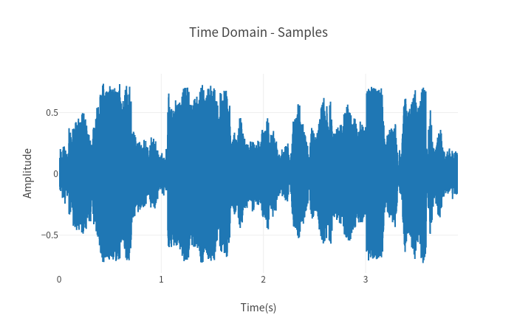
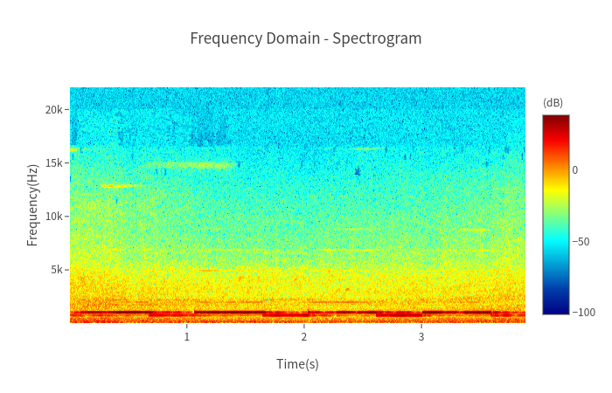
作品主題說明
系統方法
使用python將在合理的編排位置的多隻麥克風錄製的音檔進行傅立葉轉換(Fourier transform)將聲音訊號轉換成電腦看得懂的聲譜圖(voicegram)，抓取圖形的特徵去進行機器學習，建立出警笛辨識系統，能夠計算出救護車的行進方向、位置以及速度。

Slide 8
PART TWO
作品特色
02

Slide 9
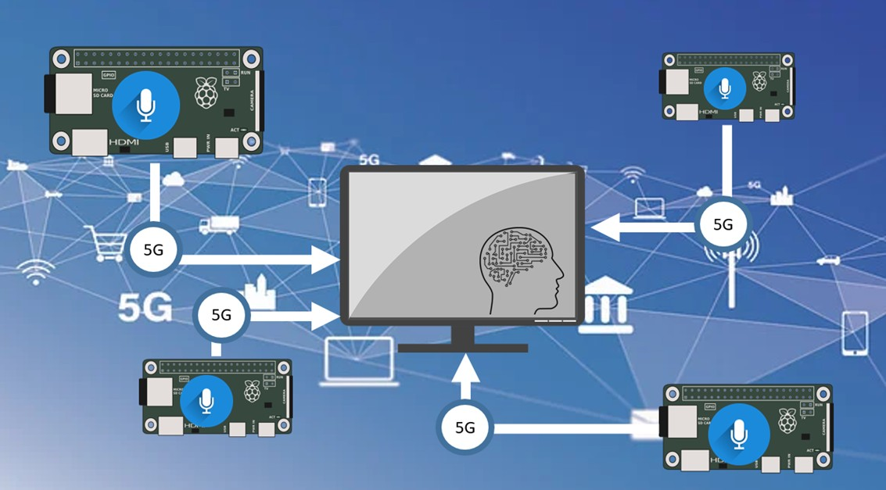
作品特色
AIOT智慧物聯網
在我們模型訓練的初期，需大量的人工收集資料集，並透過監督式學習，給大量的資料標籤。在5G上線之後，得以實現透過遠端控制Raspberry Pi 4將收集的聲音，立即回傳至機房以效能優秀的機器進行模型訓練，並且將訓練更完善的模型透過5G網路傳給Raspberry Pi 4。
Notes:
未來假使想新增更多的警笛聲辨識，不再需要耗費人力與時間外出蒐集資料集，拆下Raspberry Pi 4導入模型，只需透過5G的傳遞大量資料集，給機房做訓練，很快地增加更多警笛的辨識。

Slide 10
PART THREE
設計理念
03

Slide 11
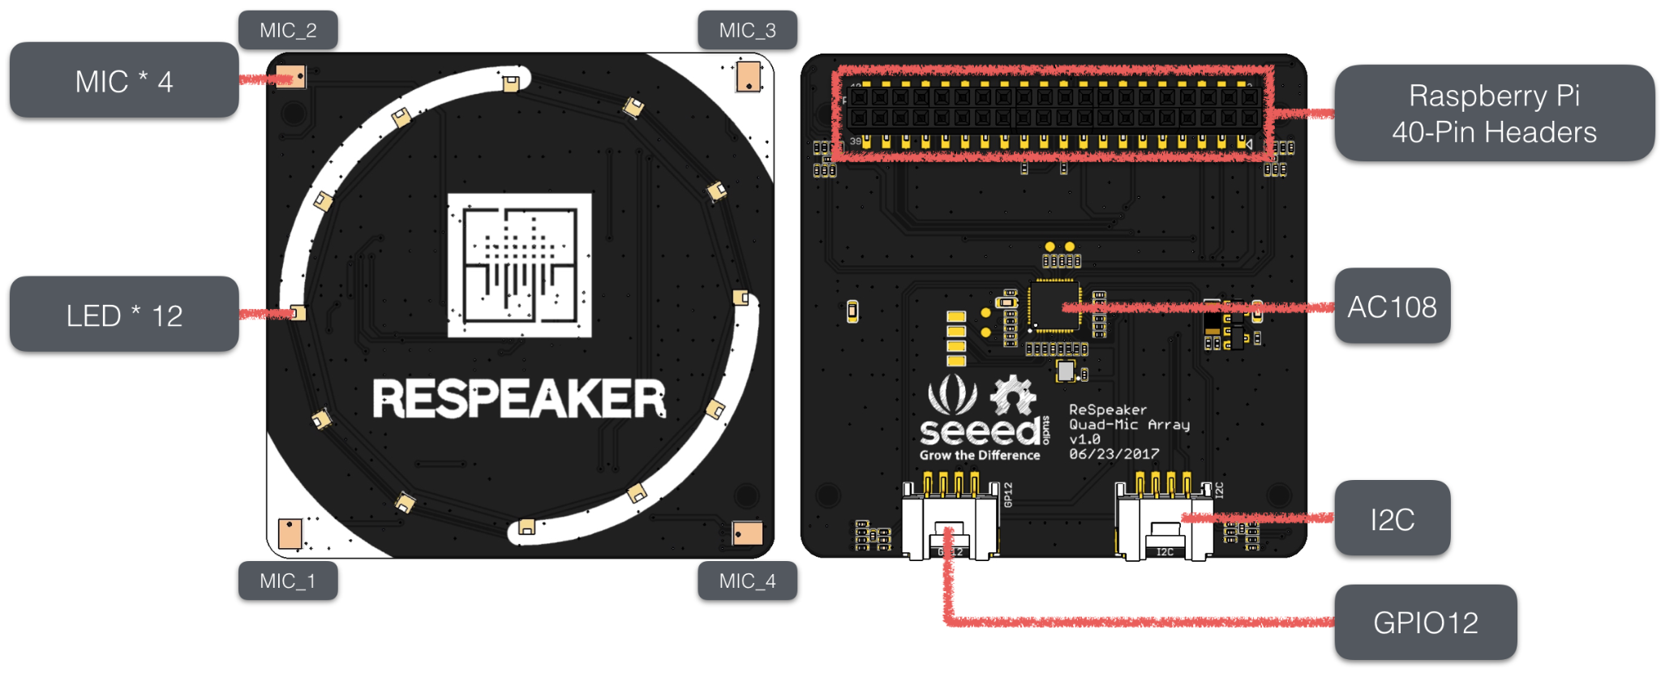
設計理念
獨立裝置
為了做出能量產且可設置在各個紅綠燈十字路口的裝置，由於成本考量，我們選用小型而功能強大的Raspberry Pi 4機器主體，並使用 ReSpeaker 4 mic Array for Raspberry Pi 開發套件進行收音，多隻麥克風可達到聲源辨位的效果。
Notes:
學校位於醫院附近，經常看見救護車經過，加上位於市區車流量大以及四周吵雜，有時候在路上會難以分辨救護車警笛聲的來源、行進方向等，甚至會使駕駛感覺不知所措、盲目移動車輛等問題，讓本團隊開始關注救護車讓道的問題。

Slide 12
PART FOUR
架構說明
04

Slide 13



架構說明
開發平台
本研究在Linux環境下使用Ubuntu介面進行以Python為基礎的警笛辨識系統。利用三角定位法蒐集聲音樣本，並透過都卜勒效應(Doppler effect)及傅立葉轉換(Fourier transform)建置模型及訓練，再匯入Raspberry Pi 4並裝設於道路上及時偵測警笛聲並透過顯示螢幕提醒用路人。

Slide 14
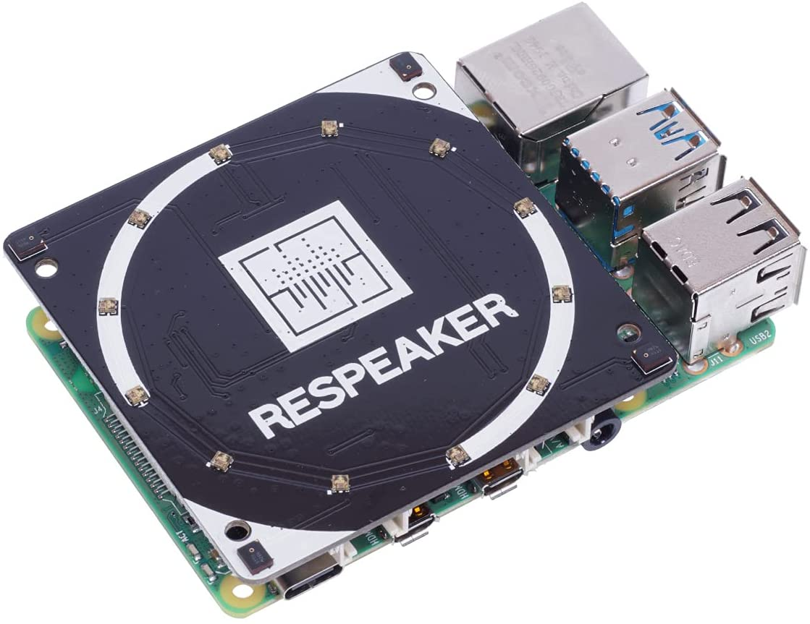

架構說明
收音
神經網路
透過Respeaker-4-mic-array模組進行實時收音偵測，後聲音經由模型辨識後得到辨識結果。
使用Keras開發神經網路，Keras可以基於Theano或TensorFlow建立深度學習模型，方便研究和開發。Keras可以在Python 2.7或3.5運行，無痛調用後端的CPU或GPU網路。

Slide 15
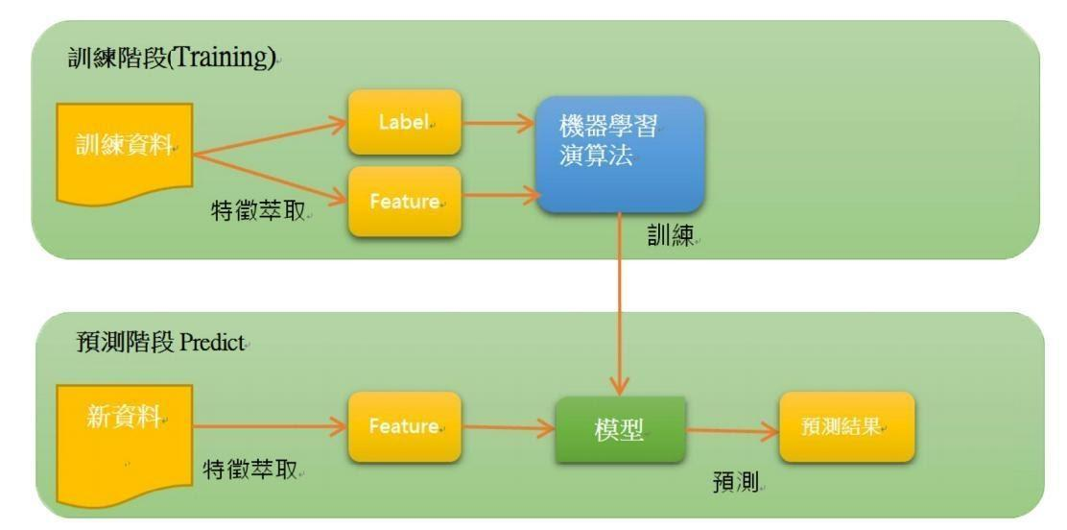
架構說明
監督式學習
在訓練過程中我們會給予機器標籤(Label)，讓機器知道這個救護車聲音樣本是從哪個方向來，或是哪個方向離去，最終完成學習並判斷是否為救護車，及預測行進方向。

Slide 16
PART FIVE
使用情境
05

Slide 17
使用情境
是否有救護車聲?
救護車從哪裡來?
自己是否要讓道?
Notes:
當在道路上聽到救護車警笛聲時，代表有緊急事件發生，需要用路人配合禮讓救護車先行。但是在道路上可能會受到其他因素干擾而無法明確辨識出救護車的警笛聲或判斷鳴笛聲的來源，例如：雨聲、汽機車產生的雜音及其他環境噪音。為了避免耽誤救護車執行緊急任務而造成無法挽回的後果，透過本團隊研發的警笛辨識系統，藉由機器學習判斷四周是否有救護車警笛聲及救護車的行進方向，再透過LCD螢幕將判斷結果提示用路人，如「救護車目前在您”左側”，並且正朝您的方向”過來”」，或是「救護車目前在您”後方”，並且正朝您”遠去”」幫助用路人即時做出反應，並透過5G網路持續蒐集樣本，不斷提高機器學習的精準度及靈敏度，提升緊急任務的執行效率，提高患者的存活率。

Slide 18
PART SIX
商業模式
06

Slide 19

商業模式
短期
剛開始可以先跟地方政府合作，在醫院附近的路段測試及蒐集更多的樣本，實際在道路上運作，並透過5G網路持續更新並優化系統功能，未來可將裝置小型化與功能化加裝在交通工具上或其他行動裝置，提供給一般消費者做使用。

Slide 20

商業模式
中期
在5G更為普及後，可以跟行動裝置APP做結合。透過我們的裝置辨識警笛聲，直接以語音告訴駕駛警笛聲方向，比起在馬路上設置LCD看板顯示資訊，更能在第一時間直接到告訴每個駕駛人即時的路況。

Slide 21

商業模式
長期
再來可以跟汽車業合作，直接將警笛辨識功能內嵌至汽車中控系統，在汽車生產時就做好最佳的收音裝置配置，消費者不必因為自家車型不一，難以加裝我們的警笛辨識系統。

Slide 22
PART SEVEN
預期成果
07

Slide 23
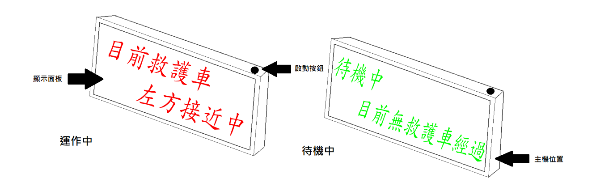
預期成果
看板顯示
將裝置架設在道路上偵測附近是否有救護車，並判斷救護車聲音的來源，再藉由LCD螢幕或以LED看板提醒其他用路人，讓用路人即使身陷車陣或身處四周吵雜的環境也能確認是否需要禮讓救護車先行。
Notes:
救護車執行緊急任務時分秒必爭，減少救護車在道路上花費的時間對於患者至關重要，哪怕一分一秒都有可能左右數條寶貴的生命，使用5G網路將裝置蒐集之音檔及時回傳主機，持續增加模型訓練樣本及更新裝置聲音辨識的模型，不斷提升裝置偵測的精準度及靈敏度，提高救護車執行緊急任務的效率及患者的存活率。

Slide 24
PART EIGHT
開發工具說明
08

Slide 25
開發工具說明
Ubuntu
使用​Ubuntu主要有幾個原因：
(1)穩定，當機頻率較低
(2)高效的檔案管理系統，一般情況下不需要碎片整理
(3)產生的系統垃圾很少，系統不會隨著使用時間的增多而越來越卡
(4)強大的命令列，基本上所有操作可在上面執行
Notes:
在linux環境下使用ubuntu介面執行以Python為基礎訓練的警笛辨識系統模型並加以訓練，再匯入Raspberry Pi 4做為主要硬體，以ReSpeaker 4 mic Array for Raspberry Pi收音做辨識最終顯示於電子顯示板。
​Ubuntu是基於Linux系統的一個發行版，跟Linux一樣，是個免費開源的作業系統，跟其他Linux發行版相比是較好上手的，它有不錯的圖形介面，方便的包管理系統(類似Play商店)。

Slide 26
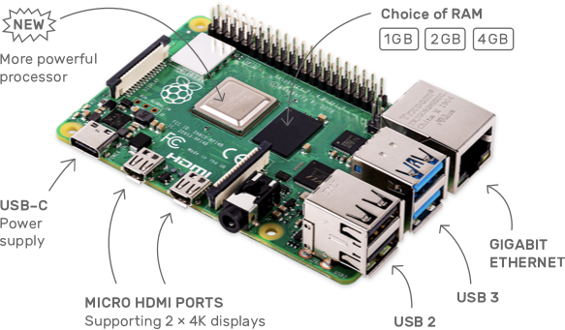
開發工具說明
Raspberry Pi 4
Notes:
Raspberry Pi 4 具備外型小巧、低耗能且功能齊全強大，適合作為人工智慧相關方面之硬體，具備深度學習、電腦視覺、繪圖運算、多媒體等功能的加速函式庫，能夠滿足蒐集音檔、聲音圖像化、聲音辨識模型的訓練等需求，非常適合作為我們實驗需要考慮空間大小放置在各十字路口與聲音辨識模型訓練的硬體裝置需求。
Raspberry Pi 4 UPS擴充模組可同時充電及放電，並穩定提供5V電壓，即使突然中斷供電也能持續穩定的運作，可以避免供電異常導致系統停止運作。

Slide 27
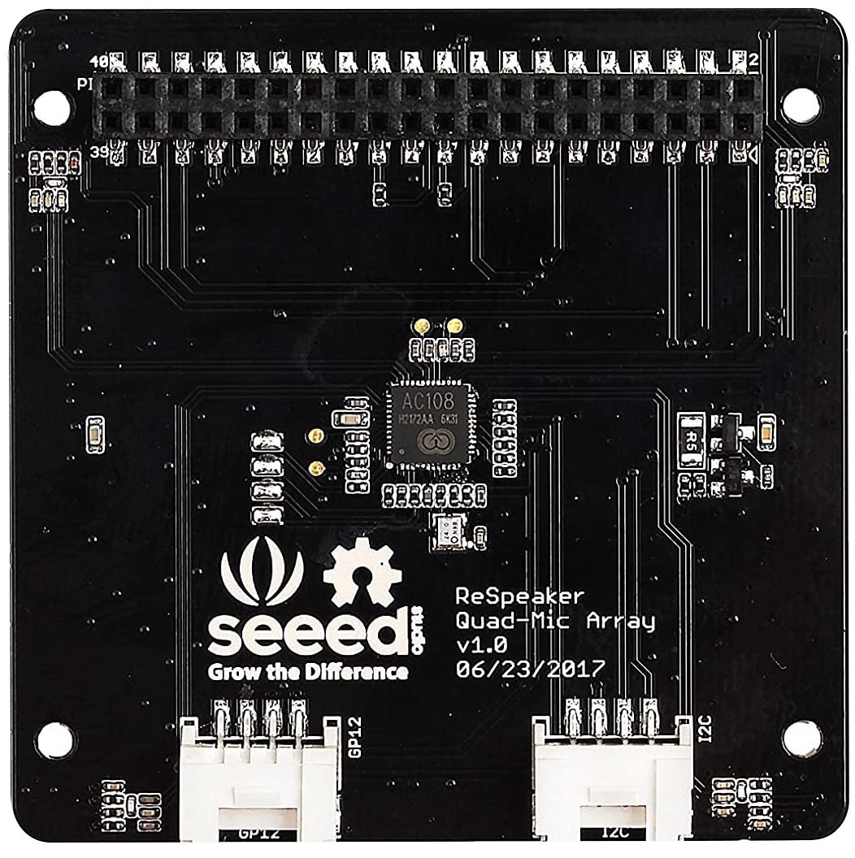
開發工具說明
ReSpeaker 4-mic-Array
Notes:
使用ReSpeaker 4 mic Array 實現多個麥克風同時收音，麥克風輸入的聲音訊號是未經壓縮的PCM(Pulse Code Modulation)編碼。將連續的語音、圖像等類比訊號進行取樣，轉換成離散的數位訊號。取樣點越大，則擷取到的資料量越多，音質也越好。

Slide 28
感謝您的觀看！

